Slide 1
De Waerdenborch
Informatie avond ouders groep 8

Slide 2
Begeleiding van onze leerlingen

Slide 3
Elke klas een eigen mentor
Empathie
Observeren
signaleren
verwijzen
(specialist)
zelf handelen
(algemeen)
Eerste hulp zijn voor de leerling
De mentor is de “veilige haven”.
Mentor aanspreekpunt voor leerling en ouder
“Samen aan het stuur”. Verschillende contactmomenten.
Zelf handelen of doorverwijzen
Mentor is de spil, maar in specifieke gevallen wordt
ondersteuningsteam ingeschakeld
i.s.w.m. de leerlingcoordinatoren.

Slide 4
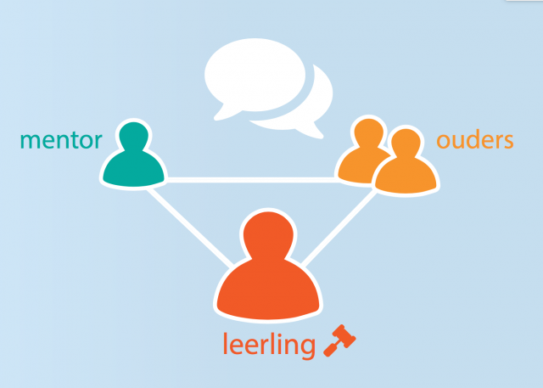
Elke klas een eigen mentor
Driehoeksgesprekken
Studieles
Mentormoment
Vaklessen (terugkoppeling vakdocenten)

Slide 5
Mentormoment / studieles
Sociale thema’s
Regels
Afspraken in de klas
Omgaan met elkaar
Studievaardigheden
Leren leren
Plannen en organiseren

Slide 6
Het ondersteuningsteam
Professionele ondersteuning “zo inclusief en nabij mogelijk”. Alles in samenspraak met mentor, leerling en ouders.
Orthopedagogiek
Counseling
Co-teaching
Coachpunt
Taalcoaching
Bureau Leerlingzaken

Slide 7
Orthopedagoog
De orthopedagoog onderzoekt en adviseert
welke begeleiding een leerling en docenten nodig hebben
wanneer de leerling op school moeilijkheden ervaart
door leer- en/of gedragsproblemen.

Slide 8
Counseling
Onze schoolcounselors bieden begeleiding en ondersteuning aan leerlingen op sociaal-emotioneel gebied.
Faalangst
Sociale vaardigheden

Slide 9
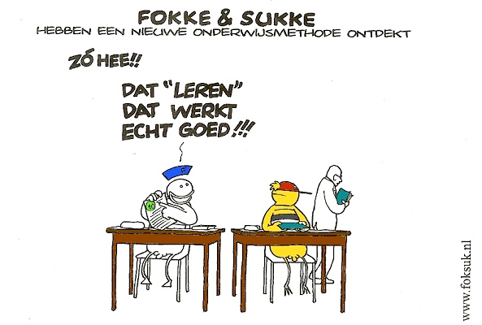
Co-teaching
De co-teachers begeleiden leerlingen op didactisch vlak
en vindt zoveel mogelijk in de klas plaats.
Executieve functies versterken
Aanleren leerstrategieën

Slide 10
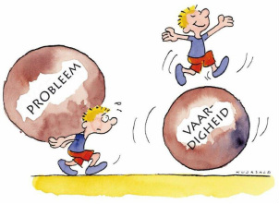
Coachpunt
Een voorziening gericht op het bieden van begeleiding en onderwijs
die ondersteunend is aan reguliere lessen.
Preventief
- Gericht op terugkeer in de klas
- Time-out

Slide 11
Taalcoach
Onze taalcoaches ondersteunen leerlingen
met specifieke onderwijsbehoeften op het gebied van taal.
Dyslexie
NT2

Slide 12
Bureau Leerlingzaken
Het Bureau Leerlingzaken (BLZ)
houdt zich bezig met de
schoolaanwezigheid van leerlingen.

Slide 13
Vragen?
De informatie van deze avond is terug te vinden op:
https://mijnwaerdenborch.nl/holten/info
Alle informatie voor groep 7/8 leerlingen: https://mijnwaerdenborch.nl
Algemene telefoonnummer:
0548-378383
Wilt u persoonlijk contact of heeft u nog andere vragen?
Mail naar:
Snk@waerdenborch.nl
(Alieke Stroink)

Slide 14
Onderwerpen en tijden
Ondersteuning Specifieke zorg en mentoraat Lokaal: D1.09
Brugklas havo/vwo en vwo: Kuil
Technasium: Atrium C.015
Vmbo onderbouw en leerpleinen Lokaal: D1.17
Vmbo bovenbouw Lokaal: D1.01
Presentatierondes
19.50-20.10
20.15-20.35
20.40-21.00

